Slide 1
Master-Thesis Disputation Dominik Steffen
Betreuer:
Prof. C. Müller und Prof. Dr. W. Taube

Slide 2
Gliederung
Überblick
Vorstellung des Themas
Ziele der Arbeit
Herangehensweise und Methodik
Verwendete Software
Problematik und Ergebnisse
Beantwortung der eingereichten Fragen
Block A (Prof. Dr. W. Taube)
Block B (Prof. C. Müller)
Fragen und Diskussion aus dem Auditorium

Slide 3
Vorstellung des Themas
„Analyse des Game Authoring Tool Entwicklungsprozesses und Konzeption eines Authoring Tool Frameworks“.
„A tool is a software application used in either the construction or modification of game-related content, where the content can be virtually anything that makes up a game.“
G. Wihlidal „Game Engine Toolset Development“ S. 3.
Notes:
Ein Tool ist eine Software Applikation welche für das Erstellen von Spiele bezogenen Inhalten genutzt wird. Der Inhalt kann hier so ziemlich alles sein, was zu einem Spiel dazugehört.

Slide 4
Ziele der Arbeit
Was war das Ziel?
Das Untersuchen des Entwicklungsprozesses und bereits erhältlicher Tools.
Ist getrennte Software für Programmierer und Designer für Fusee umsetzbar?
Daraus folgend → Konzeption eines Editor Authoring Tools und Umsetzung eines Prototyps soweit es möglich ist.
Verwendet werden sollten die Fusee Engine und Cinema 4D.

Slide 5
Herangehensweise
Betrachtung von Referenzmodellen im Entwicklungsprozess
Untersuchung beliebter und erfolgreicher Editoren und Frameworks
Konzeption eines Frameworks
Konzeption mit Hilfe von Methoden des Software Engineering im Bezug auf die Fusee Engine
Implementierung der Konzeption
Als prototypischen Ansatz
Notes:
1) Theoretische Analyse
2) Induktion – Ableitung der Funktionalität von speziellen Tools und herausarbeiten von allgemeingültigen Notwendigkeiten und Features
3) Deduktion – Aus den allgemeingültigen Ergebnissen etwas spezielles konzipieren.
4) Methodik des Prototyping

Slide 6

Verwendete Tools und Software
Cinema 4D
Entwickler: Maxon
Proprietäre 3D Modeling Software
Wird verwendet als: Welteditor und Benutzerschnittstelle
Fusee
Furtwangen University Simulation and Entertainment Engine
Open Source 3D Engine
Entwickler:
Prof. C. Müller
Projektgruppen der Studierenden der HFU.
Weiterentwickelt in Abschlussarbeiten.
Das Projekt Uniplug
Ermöglicht das Entwickeln von C# Plugins für Cinema 4D.
In die Codebase von Fusee integriert
Notes:
Hier noch ein Bild zu Cinema 4D einfügen.

Slide 7
Problematik
Komplexität der proprietären Cinema 4D API
Erschwerte das Debuggen
Oft nötige Anpassungen durch API Updates
Uniplug Projekt musste verwaltet und umstrukturiert werden
Probleme mit den managed Code Bestandteilen des Uniplug Projekts
GUI Problematik in Cinema 4D
Plugin Typen
Datentypen in der C++ API
Rückgabewerte
Notes:
Proprietären: Bezeichnet eine Software, die das Recht und die Möglichkeiten der Wieder- und Weiterverwendung, sowie Änderung und Anpassung durch Nutzer und Dritte stark einschränkt. Es gibt einige Mechanismen die eine Software „proprietär“ machen und halten können: aufbauen der Software auf herstellerspezifischen, nicht veröffentlichten Standards, durch Softwarepatente, das Urheberrecht, Lizenzbedingungen (EULAs) und die Behandlung desQuelltextes als Betriebsgeheimnis (englisch closed source).^{[1]}

Slide 8
Ergebnisse der Prozessanalyse
Tool Development ist ein wichtiger Produktionsschritt in der Spieleentwicklung.
Sony und das ATF Framework (Tool Studio).
Deck 13 (Making Games Magazin 03/15)
Es ist sinnvoll den Prozess für das Produktionsteam transparent zu gestalten und das Team einzubinden.
Am Ende einfach zu nutzendes Produkt
Geschickte Stakeholder Analysen und Managementprozesse:
Erleichtern die Einhaltung der Anforderungen.
Erhöhen die Wiederverwendbarkeit und Qualität des Tools.
Notes:
Sony Tool Abteilung SnSystems „For more than 25 years we've been creating the tools used by games developers around the world. What began as a two-person operation has grown to become an international company with more than 80 employees.”
2) Dieses Konzept ist an
Jason Gregorys These, dass Authoring Tools verlässlich und einfach zu nutzen sein müssen, angelehnt. Vgl. Jason Gergory. Game Engine Architecture. Taylor & Francis Ltd., 2009. isbn: 978-1568814131, S. 49.
Verschiedene Artikel aus Fachzeitschriften belegen die Relevanz dieses Arbeitsschrittes
In: Making Games 3 (2015), S. 24–27]. Hier beschreibt
die Making Games in der Ausgabe 03/2015 die Nutzung der V-Play
Engine um einerseits Interaktive Software wie Spiele für den Markt zu entwickeln,
als auch die Möglichkeit, das Tool dazu zu verwenden, User-Generated
Content zu erzeugen und Software so längerfristig durch Kundenbindung am
Markt zu etablieren.
2) Klose, Jan Lange, Thorsten. »Lords of the Fallen Tackling a new
gen game with an emerging studio«. In: Making Games 3 (2015),
S. 44–45 – Editor Play und Edit at the same time.

Slide 9
Ergebnisse der Prozessanalyse
„It is very important to ask the right questions to your stakeholders [...] a lot of design and development time is wasted because of incorrect user requirements. Getting them right from the start will help alleviate this problem.“ [S. 28]
„They (Stakeholders, Anmerkung des Autors) are the users who are most affected by the introduction of a tool and they ultimatelycontribute to the design and goals. […] defined as anyone who stands to gain or lose from the succes or failure of an application [...].“ [S. 4-5]
Wihlidal, “Game Engine Toolset Development”, 2006
Notes:
Game Engine Toolset Development

Slide 10
Ergebnisse der Prozessanalyse
Der Tool Entwicklungsprozess sollte mit der nötigen Sorgfalt in den Produktionsprozess eines Projektes integriert sein.
Produktion steht und fällt mit guten Tools.
Mitarbeiter als Nutzer entscheiden über gelingen des Projektes und die Nutzung der Tools.
Managementprozesse spielen eine große Rolle.
Tool Entwickler stehen oft unter Zeitdruck.
Agile Modelle sind zu bevorzugen, da beim Tool Development oft schnelle Entscheidungen getroffen werden und Konzepte schnell umgesetzt werden müssen.

Slide 11
Ergebnisse der Prozessanalyse
Getrennte Tools können funktionieren
Wenn das Team sich darauf einlässt
Das Projekt (der Zeitplan) es ermöglicht
Erweiterung bestehender Tools ist sinnvoll
Es verkürzt den Entwicklungszeitraum
Es erleichtert den Entwicklern den Einstieg durch bereits bekannte Workflow Elemente.
Verwendung von Best Practice Beispielen aus bereits erfolgreicher Software ist sinnvoll
Konzepte zu Szenengraphen werden für die Konzeption betrachtet.
Versionskontrollsysteme empfohlen.
→ Erhöht Akzeptanz der Nutzer

Slide 12
Ergebnisse der Konzeption und Implementierung
Konzeption der Architektur des Frameworks wurde erstellt
Setzt das Konzept der nach Entwicklern getrennten Authoring Tools um.
Basisfunktonalität wurde konzipiert und implementiert.
Nach Analyse der untersuchten Best Practice Software stellte sich heraus:
Funktionalität von Game Engine Editoren ist der Funktionalität von Modeling Editoren wie Cinema 4D oder IDEs wie Visual Studio sehr ähnlich.
Somit sind diese Tools meist nur Aggregatoren verschiedener Nutzerkonzepte.
Notes:
SETZTEN sogar IDEs ein.

Slide 13
Ergebnisse der Konzeption und Implementierung
Möglichkeit zur Erweiterung über das Plugin System von Cinema 4D ist berücksichtigt → Projekt Uniplug.
Modeling Tool unabhängiges System Design
Kann durch Implementierung des Plugin Interfaces angepasst werden.
Auch IDE unabhängig so lange die Software mit .sln Projekten umgehen kann.

Slide 14
Problematik in der Implementierung
Probleme bei der Umsetzung des Prototypen zum Ende der Arbeit
Durch die Komplexität der Cinema 4D API
Die Updatezyklen der API
Sehr eng
Oft neue Funktionen oder Parameter
Uniplug Funktionalität erweitern
GUI etc.
Das komplexe „wrapping“ der API mit Swig.
Simplified Wrapper and Interface Generator
GUI Komponenten
Plugin Typen

Slide 15
Fragen Block A (Prof. Dr. W. Taube)
„Welche Objekte werden von welchen Benutzergruppen (während eines Projektes) wie bearbeitet und wie hängen diese Objekte untereinander zusammen? Und wie entwickeln sich die Abhängigkeiten im Zeitverlauf – also bei Änderungen von Objekten?“

Slide 16
Fragen Block A (Prof. Dr. W. Taube)
Alle Antworten auf Fusee bezogen
Programmierer bearbeiten C# Code Dateien. (Evtl. JS und Projekt-Dateien)
Mit Visual Studio
Mono Develop / Xamarin Studio
Designer und Artists erstellen Assets (Texturen, Modelle, Sound, etc.)
In Cinema 4D
In Photoshop oder ähnlicher Software

Slide 17
Fragen Block A (Prof. Dr. W. Taube)
Der Zusammenhang:
Ergibt sich daraus, dass Programmierer Assets verwenden, um sie in die Spiellogik zu integrieren.
Ergibt sich daraus, dass Designer Code Dateien verwenden um sie in einer Szene zu platzieren, oder ihre Parameter verändern (Geschwindigkeiten, Positionen, etc.). Sie erstellen Welten aus einer Sammlung von Assets und setzen hierzu Skripte und Grafische Assets ein.

Slide 18
Fragen Block A (Prof. Dr. W. Taube)
Während der Entwicklung wachsen diese Objekte meist näher zusammen.
Framework kümmert sich um Verwaltung
Theoretisch soll eine möglichst lose Kopplung der Elemente erreicht werden.
Dies unterstützt den Entwicklungsprozess und vereinfacht das Erstellen der einzelnen Objekte.
Notes:
2) Durch eine Mechanik welche sich im Framework um die Verwaltung der Assets kümmert, muss der jeweilige Entwickler nicht bei jeder neuen Version eines Assets das Objekt neu einbinden, sondern durch eine Referenz geschieht dies „automatisch“. Code Dateien sind für das Verhalten von Assets im Produkt verantwortlich.

Slide 19
Fragen Block A (Prof. Dr. W. Taube)
F2 - „Wie wirken sich denn die unterschiedlichen Sichtweisen der verschiedenen Gruppen auf das konkrete Design des FuseeAT aus?“
Das nach Entwicklergruppen getrennte Design zeigt sich hauptsächlich durch die Konzeption des FuseeAT als Framework welches als Vermittler in der Mitte zwischen den jeweiligen Tools sitzt.
Es übernimmt Verwaltungsaufgaben
Im Projektbereich
Im Dateibereich

Slide 20
Fragen Block A (Prof. Dr. W. Taube)
Programmierer arbeiten weiterhin in Visual Studio
Artists arbeiten in ihrer Modeling Software (Cinema 4D)
Das erlaubt vereinfachte Repräsentation von Projektoptionen wie:
Neues Level erstellen
Assets platzieren
Code Dateien anlegen
Designer nutzen bevorzugt die grafische Oberfläche von Cinema 4D, können aber optional in den Code eintauchen.

Slide 21
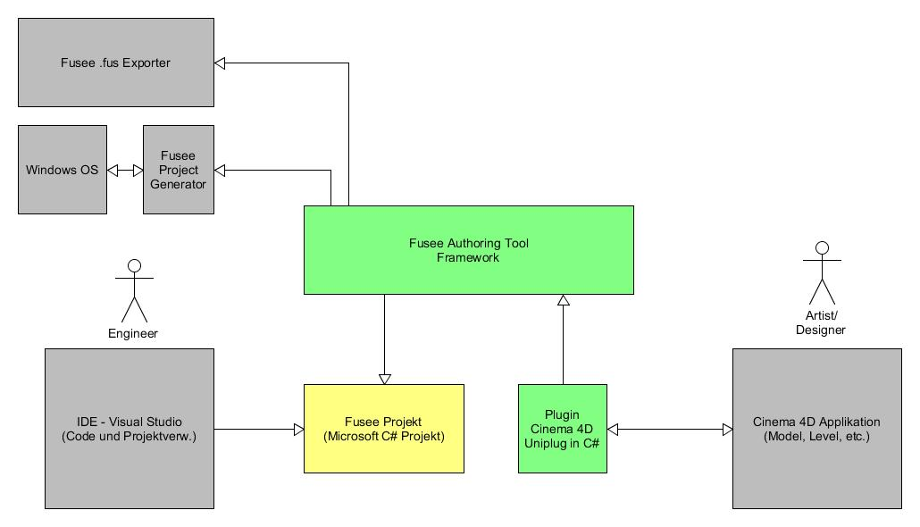
Fragen Block A (Prof. Dr. W. Taube)

Slide 22
Fragen Block A (Prof. Dr. W. Taube)
Gesteuert wird die Verwaltung der Projekte von FuseeAT aus.
Die Plugins für Cinema 4D erleichtern und ermöglichen den Artists und Designern die Arbeit an Welten und Leveln.
Fusee verfügt aktuell über keinen Welt Editor
Level werden von Hand im Code gebaut oder als Geometrie importiert.
Ein Teil des Designs ist auch der Anforderung an ein Editor unabhängiges Tool geschuldet
→ der Extra „Layer“ „Plugin Cinema 4D Uniplug in C#“.
Dieser enthält speziellen Cinema 4D Code aber keine FuseeAT Funktionalität.
Er ruft diese nur auf. So kann das Tool an andere Editoren angepasst werden.

Slide 23
Fragen Block A (Prof. Dr. W. Taube)
F3 – „Existieren zentrale Probleme bei der Versionierung? Ist das bei der FuseeAT der Fall und wie werden die Probleme gelöst? Bei der Versionierung von Assets verweisen Sie auf Git (S. 71) – aber das bedeutet ja wieder eine völlig andere Oberfläche mit anderen, gar nicht so einfach zu verstehenden Konzepten.“

Slide 24
Fragen Block A (Prof. Dr. W. Taube)
Bei Fusee vorerst keine verlustbehaftete Konvertierung.
Game Asset Packaging oder Komprimierung ist aktuell nicht implementiert.
Verlustloser Export wird durch Cinema 4D behandelt.
Export als .obj oder .fbx oder .fus
Die Problematik der Versionierung ergibt sich also nur durch die allgemeine Entwicklung an sich.
Es werden Konzepte zur Lösung des Problems eingesetzt die erprobt sind
Versionskontrolle mit Hilfe eines erprobten Systems.

Slide 25
Fragen Block A (Prof. Dr. W. Taube)
Wie werden die Assets verwaltet?
Sie werden im Nativen Format vorgehalten.
Für spätere Änderungen und Ergänzungen.
Für den Einsatz im Projekt exportiert und im Projektverzeichnis verortet.
Für die Versionskontrolle (Arbeit Seite 71, Abschnitt 4.7.2) wird:
Git empfohlen.
Fusee Projekte werden aktuell mit GIT verwaltet.
Es macht wenig Sinn eine neue Versionskontrollsoftware zu entwickeln.
Für nicht lesbare Dateiformate können andere Tools eingesetzt werden.
Alienbrain
Shotgun
Beide spezialisiert auf Asset Versionierung.
Aber losgelöst vom tatsächlichen Software Projekt.

Slide 26
Fragen Block A (Prof. Dr. W. Taube)
Das Konzept Versionskontrolle
Sicherlich kein besonders einfach zu verstehendes Konzept …
… aber nötig um ein Projekt in der Games Branche zu stemmen.
Die anderen analysierten Engines (Unity und Unreal)
Bieten Versionskontrolle über Schnittstellen
Bieten Versionskontrolle über:
Lizenzpflichtige Team Server Software (integriert, aber teuer)
Open Source Software (Git)
Versionskontrolle muss vom Team verstanden werden.
Einsatz in vielen Projekten
Unreal Tournament als Open Source Community Entwicklung

Slide 27
Fragen Block A (Prof. Dr. W. Taube)
F4 – „Die Unterstützung von Arbeitsprozessen macht sich doch sicherlich auch in Screen‐Designs für die unterschiedlichen beteiligten Entwicklergruppen bemerkbar?“
„Jein“.
Cinema 4D Plugins ermöglichen kein freies Anpassen des Interfaces.
Hinzufügen von Caption Text und Buttons gestattet.
GUI Funktionalität Problematisch in Uniplug.
FuseeAT unterstützt aktuell nur Funktionalität im Hintergrund des Editors und bietet nur wenig GUI Elemente.
Notes:
LEIDER JEIN!

Slide 28
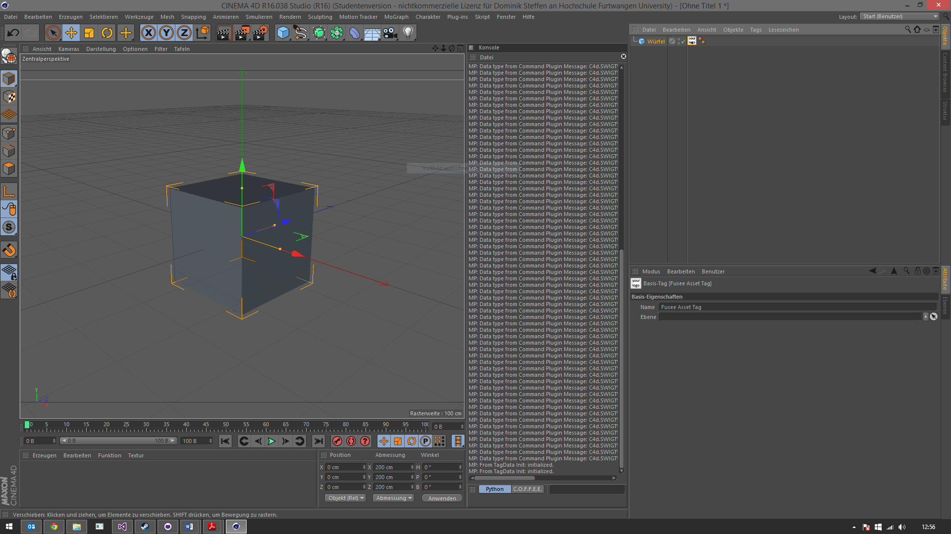
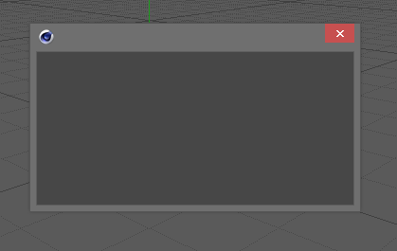
Fragen Block A (Prof. Dr. W. Taube)

Slide 29
Fragen Block A (Prof. Dr. W. Taube)
F5 – „Wo bleiben in Fusee (Umwandlung des C4D in den Fusee Graphen) die zusätzlichen C4D‐Daten? Vermutlich werden sie als Components gespeichert, oder?
Die zusätzlichen Daten können/werden wie Sie angemerkt hatten als Components gespeichert falls sie für die Arbeit mit Fusee/FuseeAT benötigt werden.
Hierzu zählen folgende Daten:
Transformationen (Positionsdaten etc.)
Texturen / Materialien
Mesh Objekte (entspricht Geometriedaten)
Cinema 4D speichert aufgrund seiner Natur als Modeling- und Animations-Editor noch weitere Daten welche aktuell nicht in Fusee verwendet werden.

Slide 30
Fragen Block A (Prof. Dr. W. Taube)
F5.5 – „Was ist denn der große Vorteil vom Fusee‐Szenegraphen? Es muss ja einen Sinn haben, die Nodes nur als Container zu fassen.“
Der Fusee Szenengraph ist vom Fusee Team (in diesem Fall Herrn Prof. C. Müller) entworfen worden um die Traversierung von Szenenobjekten zu vereinfachen und ein auf Components basierendes System mit Hierarchien aufzubauen.
Die Daten als Components zu hinterlegen ergibt folgende Vorteile:
Verschiedene Components können zur Laufzeit unproblematisch ausgetauscht werden
Model wechseln
Material wechseln
Transformationskomponenten bearbeiten

Slide 31
Fragen Block A (Prof. Dr. W. Taube)
Es muss hierzu kein neues Szenenobjekt instanziiert werden.
Es genügt lediglich eine Referenz auf das Component-Objekt zu verändern um die neuen Eigenschaften an das Szenenobjekt zuzuweisen.
Das System ist zukünftig erweiterbar für neue Component Typen
Das System ist vielen Studierenden aus Unity etc. bekannt.

Slide 32
Fragen Block A (Prof. Dr. W. Taube)
F6 - "Der Szenegraph der UE4 gleicht dem Fusee und Unity 3D Szenengraphen stark. …. und darum kann das System von Cinema 4D übernommen werden ohne voraussichtlich dem Arbeitsfluß der Designer und Artists zu schaden." ‐ Das ist ja die zentrale Fragestellung der Arbeit, die sie hier einfach als gesetzt voraussetzen und dies bedarf dann doch wohl einer Erläuterung.

Slide 33
Fragen Block A (Prof. Dr. W. Taube)
Der Abschnitt betrachtet die Verwendung des Szenengraphen bzw. der Repräsentation dieses Systems in der Fusee Engine.
Orientiert sich an Best Practice Beispielen der analysierten Engines
Unity
Unreal Engine 4
→ Component basiertes Szenengraphen System in Fusee sollte den Workflow nicht beeinträchtigen.
Erfolgreiche Tools auf dem Markt setzen es so ein
Es ist ein bekanntes Konzept in der Spieleentwicklung
Für Artists und Designer bezieht sich diese Aussage nur auf die Grafische Repräsentation des Konzeptes.

Slide 34
Fragen Block B (Prof. C. Müller)
F1: „Welche Möglichkeiten gibt es, von 3D-Modellierern erzeugte „Deliverables“ (3D-Objekte, 3D-Objekt-Bestandteile, -Eigenschaften) automatisiert als geeignete programmiersprachliche Konstrukte (Klassen/Objekte/Eigenschaften) zu repräsentieren, so dass Programmierer darauf Zugriff haben?“
Notes:
Von einem Hintergrundprozess des Frameworks / Tools (beim Export oder Speichern des Projektes) als ein der GameEngine bekanntes binäres oder lesbares Format (z.B. Fusee .fus oder .fbx, oder per protocol buffers) exportieren. Hierbei eine Klasse / ein Konstrukt (Struct) mit einem spezifischen Namen / ID anlegen. Dieses Konstrukt enthält eine Verbindung zu den Daten (Pfade) des exportierten „Deliverable“ Objektes (Component basiertes System). Es enthält außerdem wenn nötig Prüfsummen (für Prüfung durch das Framework) zur Integrität des Objektes.
Der Basistyp der Konstrukt-Klasse könnte von einer Engine eigenen „Object“ (generischer Assettyp für Engine Objekte / 3D Objekte etc.) Klasse abgeleitet sein.
Das Objekt könnte als „Partial Class“ (mehrfach aufgeteilte Klassen zur Repräsentation eines Objekts, physikalisch separierte Dateien, nicht vom Compiler beachtet sondern eher für den Nutzer gedacht) repräsentiert werden. Somit würde der Entwickler ein „sauberes“ Objekt enthalten, während die nötigen Daten im zweiten Teil der „Partial Class“ stecken. Dieser wird jedoch nur vom Framework kontrolliert und nicht durch den Programmierer bearbeitet. Natürlich müsste das Framework prüfen, ob das Objekt so schon vorhanden ist. Hierzu gleich noch eine Anmerkung.
Für das Toolkit / Framework an sich benötigt es noch ein Informationsfile welches alle nötigen Pfade und wichtige Parameter sammelt, damit das Projekt im 3D Editor wieder rekonstruiert werden kann. Hierzu ist im System Design von FuseeAT das Konstrukt „struct ACRelationData“ vorgesehen. Es speichert die erwähnten Parameter über eine Asset Code Beziehung und wird anschließend als XML File serialisiert. Es wird benötigt, sollte ein Projekt im 3D Editor geöffnet werden um im Speichert die Beziehungen zuzuordnen.
Der Programmierer kann nun im Code Objekte des gewünschten Typs instanziieren bzw. sie in ein Szene Node System integrieren.
Der Vorteil ist, Informationen die von einem Code Generator stammen (in diesem Fall das Toolkit / Framework) verändern nicht den Code der während der Entwicklung vom Programmierer geschrieben wurde.

Slide 35
Fragen Block B (Prof. C. Müller)
Trigger zu Beginn:
Von einem Hintergrundprozess oder GUI Aktion (Speichern eines Projektes) ausgehend.
Endbedingungen: Die „Objektrelation“ muss für das FuseeAT identifizierbar bleiben.
Lesbares Format mit Informationen für das FuseeAT (XML in FuseeAT) enthält:
IDs
Pfade
Prüfsummen
Wie kann also das Problem gelöst werden?

Slide 36
Fragen Block B (Prof. C. Müller)
Trigger
im Editor
Aktion
des FuseeAT
Repräsentation der Daten

Slide 37
Fragen Block B (Prof. C. Müller)
„Deliverable“ Repräsentation als C# Klasse für Programmierer
Als Partial Class repräsentieren
Klasse aufgeteilt auf mehrere Files
Compiler baut daraus wieder eine Klasse
Das ermöglicht:
Sauberen Code.
Generierter Code getrennt von selbst erstelltem.
System des Frameworks greift nicht in Nutzercode ein.
Informationen zur Projektverwaltung stecken im automatisch generierten Teil. (bzw. Verweise auf XML Datencontainer)

Slide 38
Fragen Block B (Prof. C. Müller)
XML Datencontainer
Repräsentiert durch ein Struct
Serialisierbar über C# Mechanismen
Enthält Daten zur „Deliverable“ / „Asset“ Code Relation.
Wird benötigt wenn ein Projekt im Editor geöffnet wird um Relationen wieder herzustellen.

Slide 39
Fragen Block B (Prof. C. Müller)
Welche Vorteile ergeben sich aus diesem Lösungsweg?
Programmierer kann Objekte im Code instanziieren.
Relationsdaten automatisch vom FuseeAT generiert und behandelt.
Partial Classes trennen generierten und manuellen Code.
Wie sieht diese Repräsentation grafisch aus?
Das Schaubild verdeutlicht den Zusammenhang des Systems.

Slide 40
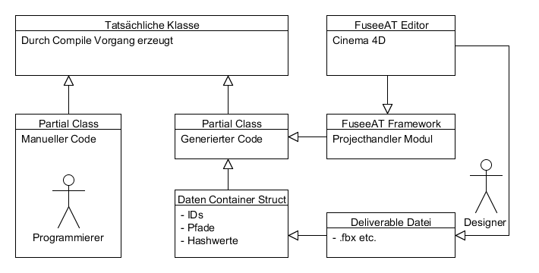
Fragen Block B (Prof. C. Müller)

Slide 41
Fragen Block B (Prof. C. Müller)
F2: - „Wie kann eine solche automatisiert generierte Brücke zwischen 3D-Modellierer und Programmierer funktionieren, wenn:“
A: „Programmierer und Modellierer nicht über das vollständige Toolset verfügen (Modellierer hat nur C4D, Programmierer hat nur Visual Studio)?“
B: „Programmierer und Modellierer abwechselnd/gleichzeitig iterativ an ihren jeweiligen Bestandteilen arbeiten?“

Slide 42
Fragen Block B (Prof. C. Müller)
Das Toolset übernimmt das Eintragen von Projektpfaden im Visual Studio .sln Projekt.
Natürlich müssen beide Parteien über das Projekt verfügen.
Das Projekt muss vom Editor „geöffnet“ und „im Speicher“ gehalten werden.
Beim ersten generieren der Dateien.
Speichert Deliverables im Projektverzeichnis (Vorraussetzung)
Somit sind die Dateien im Visual Studio Projekt ansprechbar
Hierzu zählen:
Deliverable Dateien (.obj, .fbx, .fus, etc.)
Generierte Partial Classes
Bedingungen hierfür:
Tool kann die Pfade der Objekte abfragen und hat Zugriff auf das Dateisystem (Cinema 4D API ermöglicht das).

Slide 43
Fragen Block B (Prof. C. Müller)
F2: - „Wie kann eine solche automatisiert generierte Brücke zwischen 3D-Modellierer und Programmierer funktionieren, wenn:“
A: „Programmierer und Modellierer nicht über das vollständige Toolset verfügen (Modellierer hat nur C4D, Programmierer hat nur Visual Studio)?“
B: „Programmierer und Modellierer abwechselnd/gleichzeitig iterativ an ihren jeweiligen Bestandteilen arbeiten?“

Slide 44
Fragen Block B (Prof. C. Müller)
Voraussetzung für die Funktionalität ist
ein funktionierendes Versionskontrollsystem und eine geordnete Projektstruktur
Es wird GIT als Versionskontrollsystem angenommen weil:
Git weit verbreitet ist.
Git bereits in der Fusee Entwicklung verwendet wird.
Die Konzepte der Versionskontrollsysteme sich für einfache Anwender wenig unterscheiden.
Der Prozess des abwechselnden Arbeitens inkludiert
Hinzufügen von Dateien zum Versionskontrollsystem.
Übertragen der Dateien zu anderen Mitarbeitern.

Slide 45
Fragen Block B (Prof. C. Müller)
Partial Classes verhindern Probleme durch Konflikte
Der Programmierer bearbeitet nur die manuelle Datei.
Das Tool greift nur auf den generierten Teil der Klasse zu.
Problematik ergibt sich nur in der Handhabung der Projektdateien
Designer muss seine Dateien erst zur Verfügung stellen.
Tool muss korrekte Pfade übergeben.

Slide 46
Fragen Block B (Prof. C. Müller)
Sollten sich Daten ändern so
Kann das FuseeAT diese im generierten Teil updaten
Kann der nächste Commit diese Dateien dem Programmierer zur Verfügung stellen.
XML Datencontainer unterstützen Programmierer
Werden von FuseeAT aktualisiert.
Können zur Not vom Programmierer angepasst werden.
Updaten gleichzeitig indirekt den generierten Code beim nächsten verwenden des Editors.
Eventuell auch ein Prozess des FuseeAT möglich welcher sich auch in VS um die aktualisierung kümmert.

Slide 47
Abschluss
Fragen und Diskussion des Auditoriums.

Slide 48

Verabschiedung und Dank
Vielen Dank an die Betreuer der Arbeit für ihre Unterstützung.
Vielen Dank an die Fakultät Digitale Medien für die Unterstützung und den Rückhalt in meiner Tätigkeit als Mitarbeiter während des Bearbeitungszeitraums.
Notes:
Hier noch Fusee Bildchen der fliegenden Rakete einbauen.

